Slide 1

Воздействие человека на природу
Учитель обществознания Соболева Анна Сергеевна. МБОУ «Биотехнологический лицей № 21» р.п. Кольцово

Slide 2
Типы хозяйственной деятельности
Присваивающее хозяйство
Производящее хозяйство

Slide 3
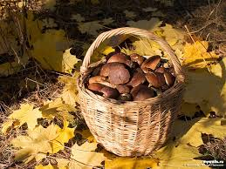
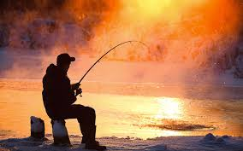
Присваивающее хозяйство
– это хозяйство с преобладающей экономической ролью охоты, собирательства и рыболовства.

Slide 4
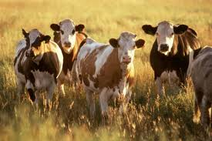
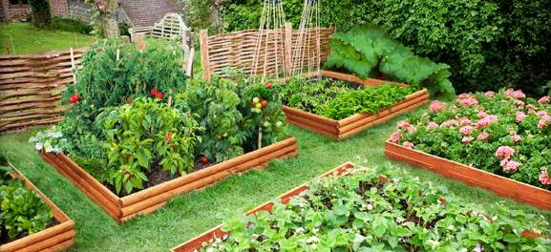
Производящее хозяйство
это хозяйство, где основным источником существования являются выращиваемые культурные растения и домашние животные.

Slide 5
Экология
1. Наука, изучающая взаимоотношения человека, животных, растений и микроорганизмов между собой и с окружающей средой.
2. Окружающая человека среда (условия существования животных и растений в какой-либо местности).

Slide 6

Ресурсы – это всё, что используется при целевой деятельности человека и сама деятельность.

Slide 7
Виды ресурсов
Исчерпаемые ресурсы
Неисчерпаемые ресурсы
Восполнимые
Невосполнимые

Slide 8
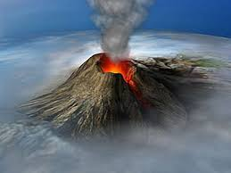
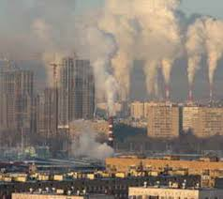
Загрязнение атмосферы
Естественное загрязнение
Результат деятельности человека:
Сжигание топлива
Автомобили
Промышленность (смог)

Slide 9
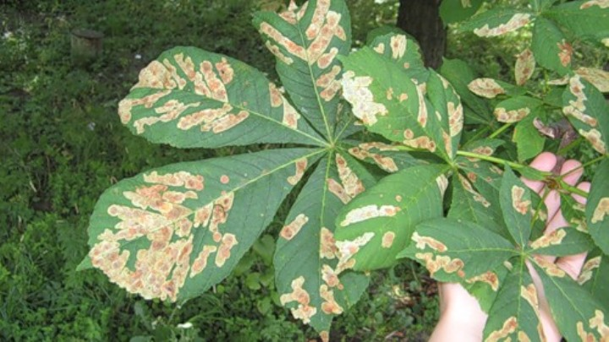
Загрязнение воды и почвы
Кислотные дожди
Отходы промышленности
Бытовые отходы

Slide 10
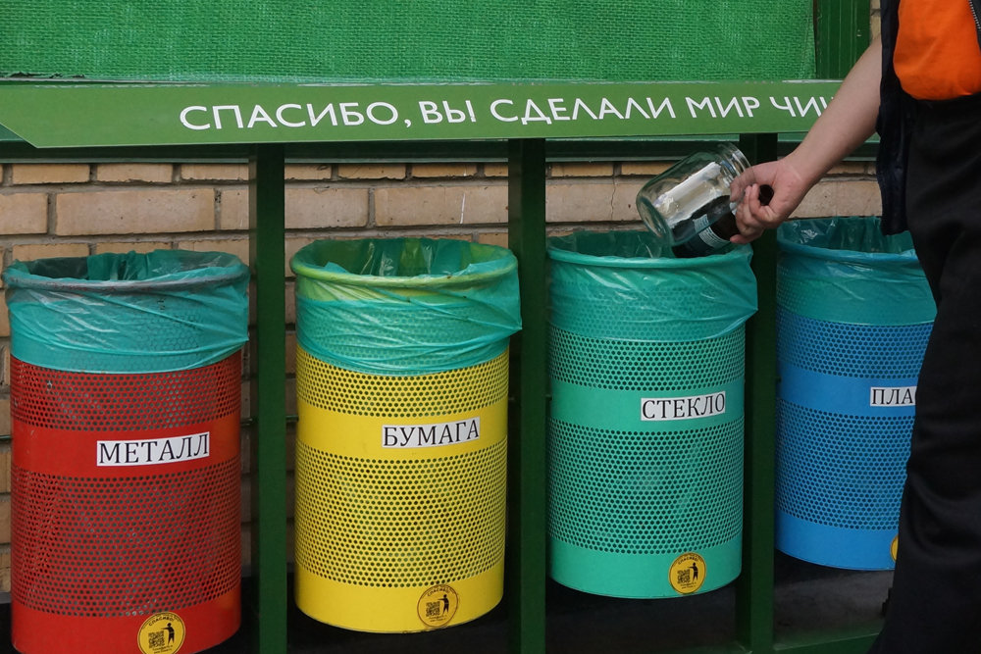
Что такое раздельный сбор отходов ?

Slide 11
Наибольшая часть отходов:
Пищевые и растительные отходы;
Макулатура (бумага, картон, упаковка, журналы и газеты);
Пластмассы (полиэтилен и пластик);
Стекло (стеклянная тара);
Металлы (черные и цветные, например, алюминиевые банки);
Текстиль (изношенная одежда, например);
Другой мусор (древесина, резина, кожа).

Slide 12
В среднем человек производит от 1 кг мусора в день.
Сколько тонн мусора произведут 2000 человек за 1 год (365дн)?
1 х 2000 = 2000 кг отходов мы производим в день
2000 х 365 = 730000 кг отходов мы производим в год
примерно 27,5 тонн отходов в год
1 ЧЕЛОВЕК ПРОИЗВОДИТ 1-1,5 КГ МУСОРА В ДЕНЬ
7-11 КГ МУСОРА В НЕДЕЛЮ

Slide 13
ЗАЧЕМ НУЖНО СОКРАЩАТЬ ОБЪЕМ ОТХОДОВ?
дефицит территорий для размещений полигонов;
вывод из хозяйственного оборота полезных земель;
большая нагрузка на бюджеты различных уровней
по содержанию полигонов;
ухудшение условий жизни населения;
получение дополнительных налоговых доходов в бюджет за счет переработки вторичного сырья из отходов.

Slide 14
Сколько разлагаются бытовые отходы?
Пищевые отходы – 10 дней – 1 месяц
Стекло (например, бутылка) – 1000 - 1 млн. лет
Полиэтилен и пластик (пакеты, упаковка) – 100 - 200 лет
Металлы – до 1000 лет
Фольга, жестяные банки – 90 - 200 лет
Алюминий – 500 – 1000 лет
Макулатура (например, газеты) – 1 месяц - сезон

Slide 15
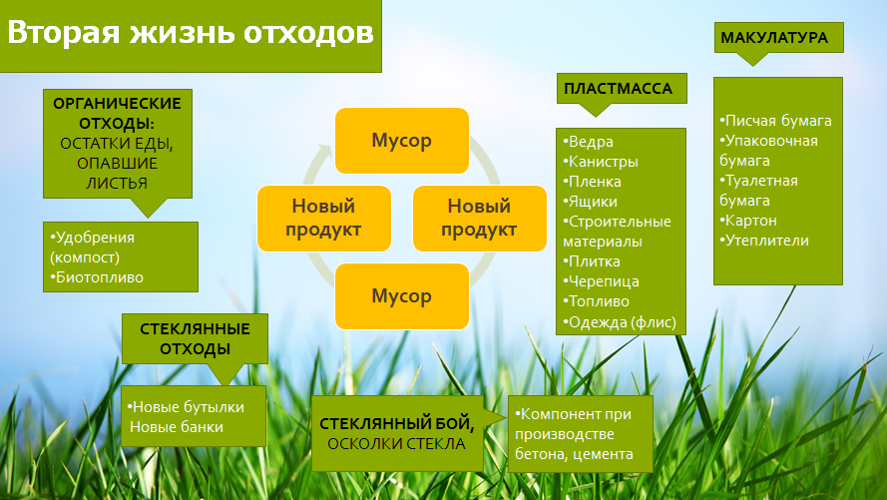

Slide 16
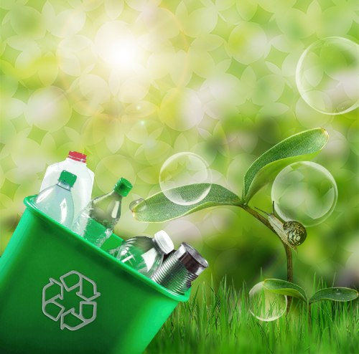
Защита экологии и раздельный сбор отходов в Новосибирской области
Живая Земля - это волонтерская инициативная группа. Не юридическое лицо, не компания и даже не некоммерческая организация.
12 января 2014 г. организовалось это сообщество, а уже 8 февраля прошла акция по раздельному сбору отходов в Новосибирском Академгородке и на ОбьГЭСе.

Slide 17

На текущий момент акция проходит по установленному расписанию в 9 районах города 2 р.п. на 19 точках:
- Дзержинский район - 2 точки
- Железнодорожный район - 1 точка
- Заельцовский район - 1 точка
- Калининский район - 2 точки
- Кировский район - 1 точка
- Ленинский район - 2 точка
- Октябрьский район - 2 точки
Советский район - 5 точек
Первомайский район – 1 точка
- р.п. Кольцово - 1 точка
- р.п. Краснообск - 1 точка

Slide 18
Экономика акции
Весь собранный на акции мусор сдается на переработку;
полученные средства идут на оплату транспорта, который заказан волонтерами, и на оформление акции (печатные материалы, листовки, маркетинговые расходы);
оставшиеся деньги переводятся на благотворительность и интересные социальные проекты Новосибирска и России.

Slide 19
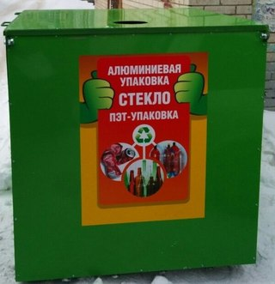
только ПЭТ-бутылки (от прохладительных и слабоалкогольных напитков (прозрачные бесцветные, голубые, зеленые, коричневые), растительного масла (жирные), молока и молочных продуктов (белые)) никакие другие проявления ПЭТ, несмотря на имеющийся значок
2-HDPE только твердые ПНД флаконы мягкие ПНД пакеты, даже при имеющейся маркировке
4-LDPE только твердые ПВД канистры мягкие ПВД пакеты, даже при имеющейся маркировке
40-FE консервную жесть и магнитящиеся баллоны под давлением
41-ALU алюминиевые банки и баллоны фольгу и другие проявления алюминия
70-GL стеклянные бутылки, банки, баночки и бутылочки от детского питания
Зелёные баки, в которые можно выбрасывать данные отходы не дожидаясь «Зелёной белки»

Slide 20

Постоянные акции, которые проходят у нас в лицее:
Акции «Крышки Енота»
Сбор батареек
Сбор макулатуры

Slide 21


